Slide 1

island:Zombified
- Ein Open World Survival Game von Leon und Tobias

Slide 2
Inhalt der Präsentation
Allgemeines
Probleme/Herausforderungen
Programme
Speichern der Daten
Aufteilung der Arbeit
Bisheriger Zeitaufwand
Aussicht
Kurzes Vorzeigen des Projekts

Slide 3
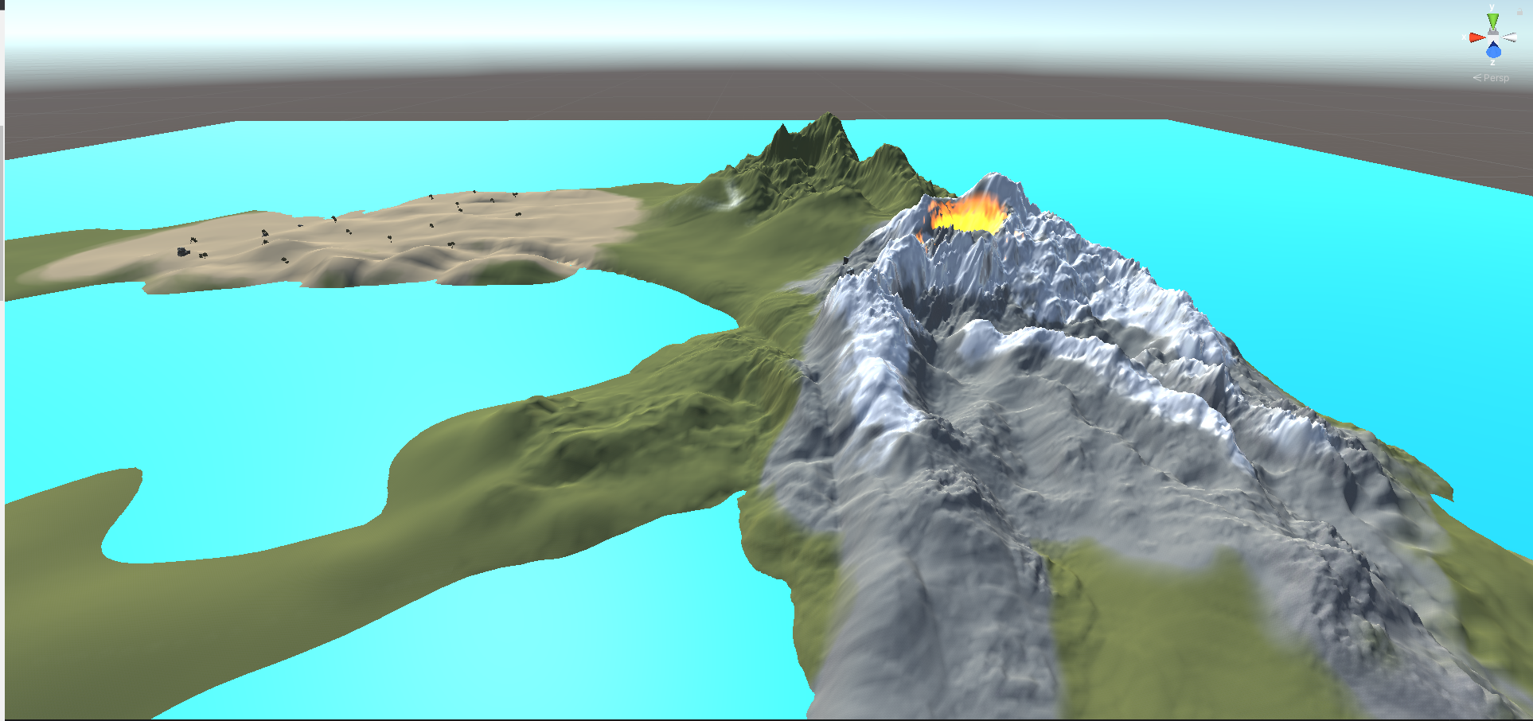
Allgemeines zu Island:Zombified
Open World Survival Game und Zombie Shooter
Kombiniert die besten Aspekte aus Shootern und Open World Games (z.B. Ark)
Story mit Interpretationsspielraum

Slide 4
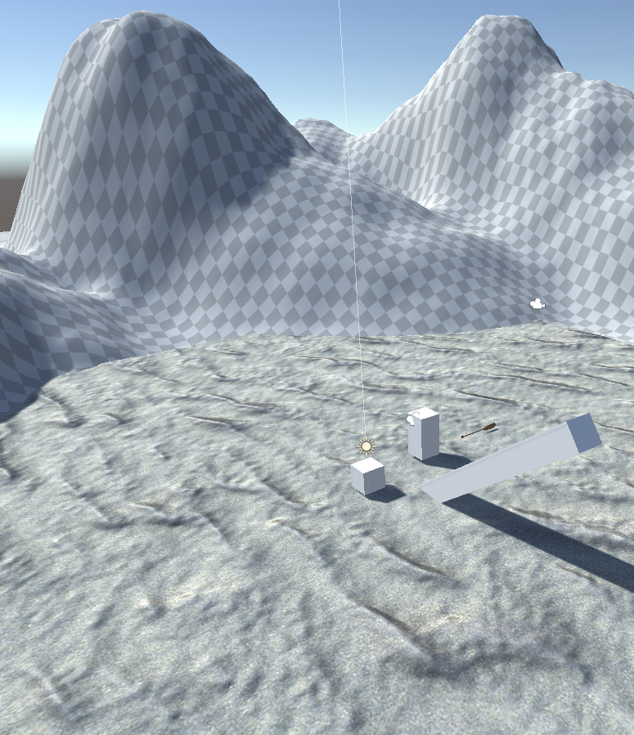
Probleme/Herrausforderungen
Umstieg von Unity Collaborte auf Github
Erstes eigenes Game mit Game Engine
Lernen von Blender & C# in Unity
Begrenzter Speicher von Unity Collaborate
Animationen

Slide 5
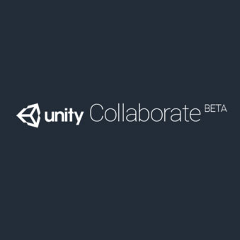



Programme
Unity (Game Engine)
Blender (Erstellen der 3D-Objekte)
Github (Cloud-Dienst)
Unity Collaborate (Ersetzt durch Github)

Slide 6
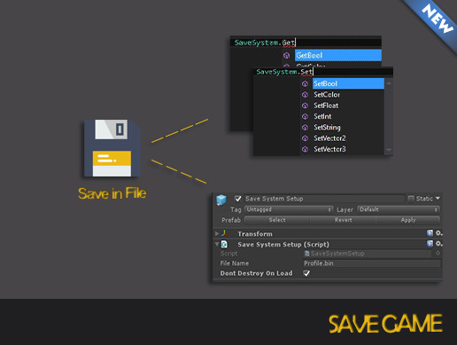
Speichern der Daten/Save Game Asset
Set setzt einen Wert/überschreibt einen alten
Get lässt uns einen Wert herauslesen
Typen, die für uns relevant sind: String, Bool, Float, Int, Vector 3

Slide 7

Aufteilung der Arbeit
Programmierung; Planung: Tobias
Erstellen von Tools, Mineralien, etc. in Blender; Planung: Leon

Slide 8

Bisheriger Zeitaufwand
- Programmierung, Recherche: ca. 10 - 15h
- Map, grafisches Design: ca. 20-25 h
- Portfolio, Recherche: ca. 10 - 15 h

Slide 9
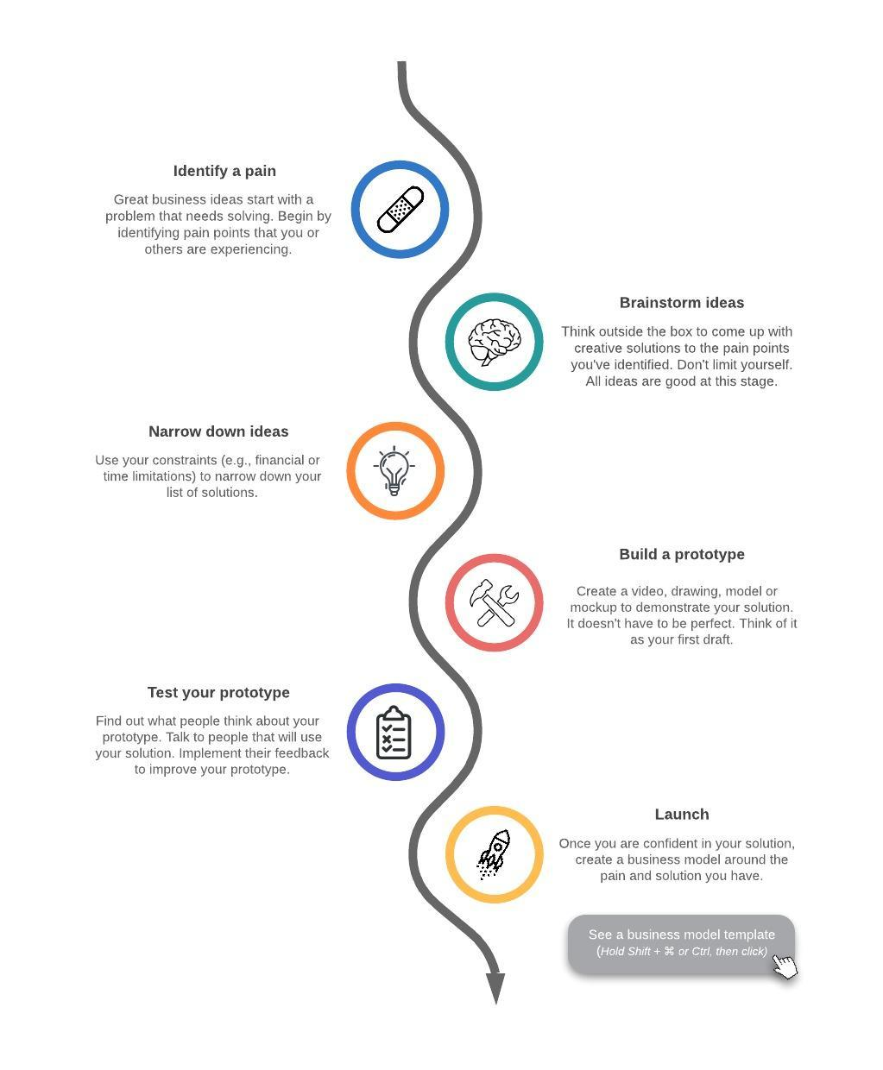
Aussicht
Inventory-System
Combat-System
Crafting-System
Ev. kleines Building System
Fertigstellen der UI
Save-System
Fehlerbehebungen

Slide 10
Vorzeigen des Projekts

Slide 11

Vielen Dank für eure Aufmerksamkeit!

